Slide 1

Chủ đề: GIỮ GÌN NHÀ CỬA NGĂN NẮP, SẠCH SẼ
HOẠT ĐỘNG TRẢI NGHIỆM
Bài 2: GÓC HỌC TẬP ĐÁNG YÊU
Notes:
Bài giảng thiết kế bởi: Ngô Thu Huyền

Slide 2


Thư viện em yêu
Nghe thầy cô phụ trách thư viện giới thiệu về thư viện của trường.

Slide 3

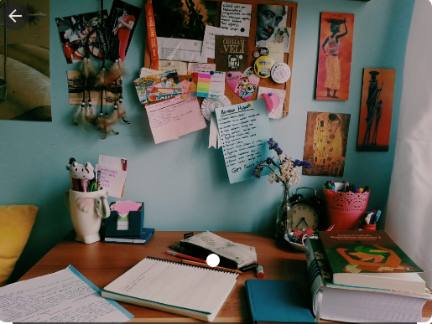
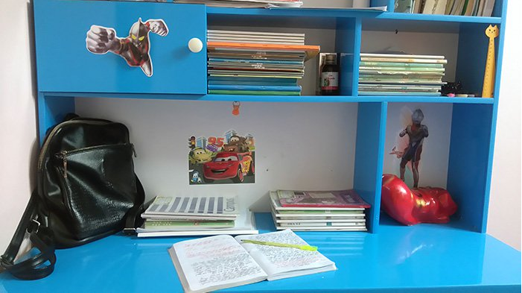
Hoạt động giáo dục theo chủ đề
1. Thảo luận về việc cây dựng góc học tập ở nhà.
Quan sát tranh, chia sẻ với nhau: Góc học tập của em giống hình 1 hay hình 2.
Hình 1
Hình 2

Slide 4
Thảo luận: Nêu những ý tưởng sắp xếp góc học tập gọn, đẹp.
Trên mặt bàn nên để những gì?
Có cần làm hộp để đựng đồ dùng học tập không?
Thời khóa biểu trang trí thế nào và nên dán, treo ở đâu cho dễ thấy?

Slide 5






1 phút sắp xếp lại góc học tập tại lớp.
Hãy chia sẻ cảm xúc của con sau khi nghe bài hát đó?

Slide 6
Nhận xét:
+ Các em muốn góc của mình như trước hay như bây giờ?
+ Các em có nên dọn dẹp, sắp xếp bàn học, góc riêng của mình ở lớp hàng ngày không?

Slide 7
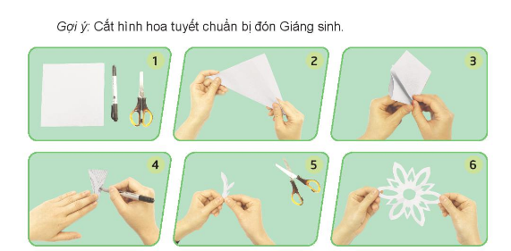
2. Thực hành làm một sản phẩm để trang trí góc học tập.
Lựa chọn ý tưởng làm một sản phẩm để trang trí góc riêng của mình.

Slide 8
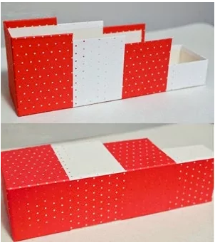
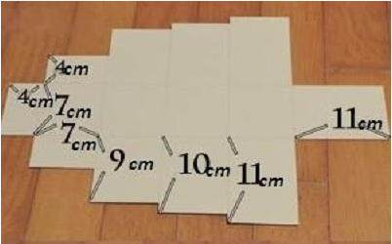
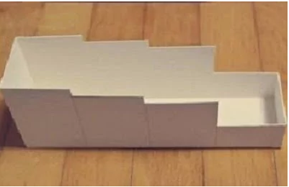
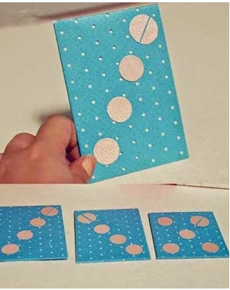
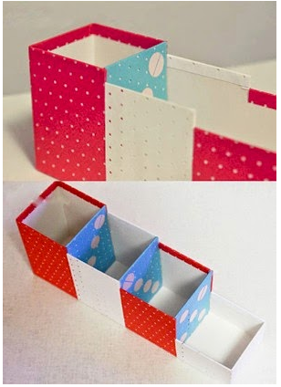
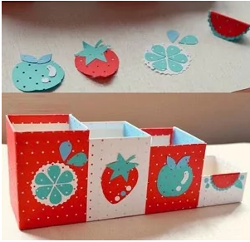
Gợi ý: Làm hộp đựng bút.

Slide 9

Hoạt động sau giờ học
Cùng người thân
- Sắp xếp, trang trí góc học tập của em ở nhà theo các ý tưởng đã thảo luận trên lớp.
- Vẽ lại góc yêu thích của em ở nhà.

Slide 10

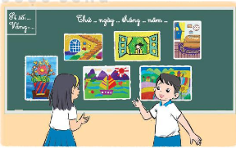
Sinh hoạt lớp: Trưng bày tranh ảnh và giới thiệu về góc yêu thích của em ở nhà.
Triển lãm “Góc nhỏ của tôi”.

Slide 11
Hoạt động sau giờ học
Về nhà tiếp tục sắp xếp, trang trí các góc khác trong gia đình.

